Slide 1



TRƯỜNG TIỂU HỌC HÒA NGHĨA
CHÀO MỪNG
QUÝ THẦY, CÔ GIÁO VỀ DỰ GIỜ THĂM LỚP
Môn: Toán Lớp 2A
Giáo viên: Nguyễn Thị Mai Lan

Slide 2
BÀI 35
ÔN TẬP ĐO LƯỜNG

Slide 3
KHỞI ĐỘNG

Slide 4
Tiết 1

Slide 5
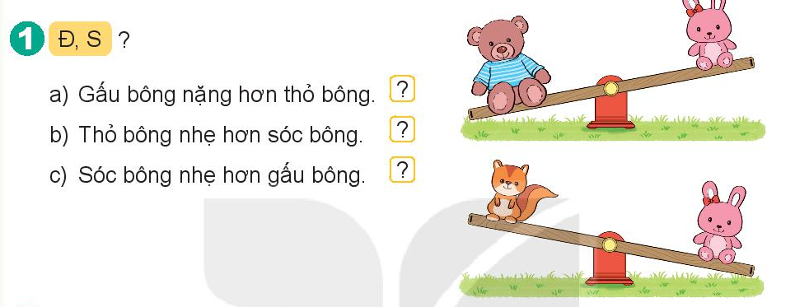
Đ
S
Đ

Slide 6
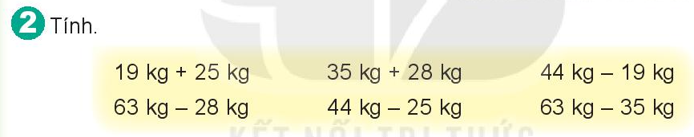
19 kg + 25 kg = 44 kg
63 kg – 28 kg = 35 kg
35 kg + 28 kg = 63 kg
44 kg – 25 kg = 19 kg
44 kg - 19 kg = 25 kg
63 kg – 35 kg = 28 kg

Slide 7
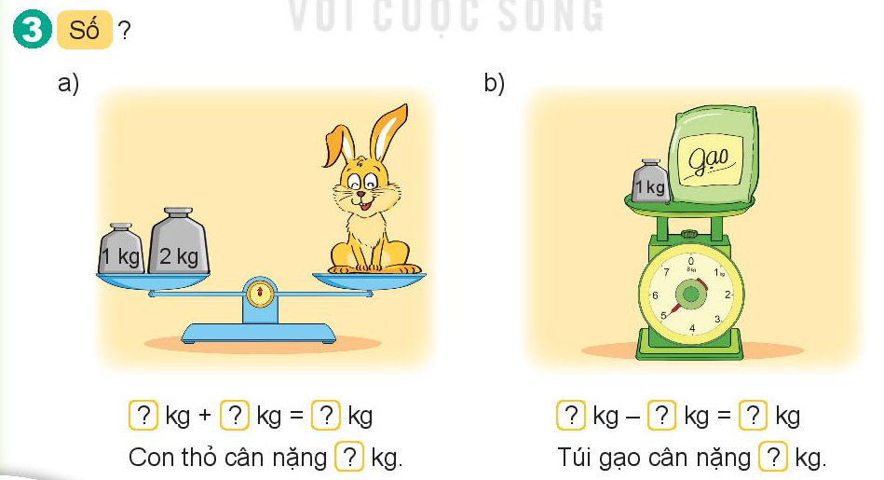
1
2
3
5
1
4
3
4

Slide 8

Lúc này, con lợn nặng số ki-lô-gam là:
25 + 18 = 43 (kg)
Đáp số 43 (kg)

Slide 9
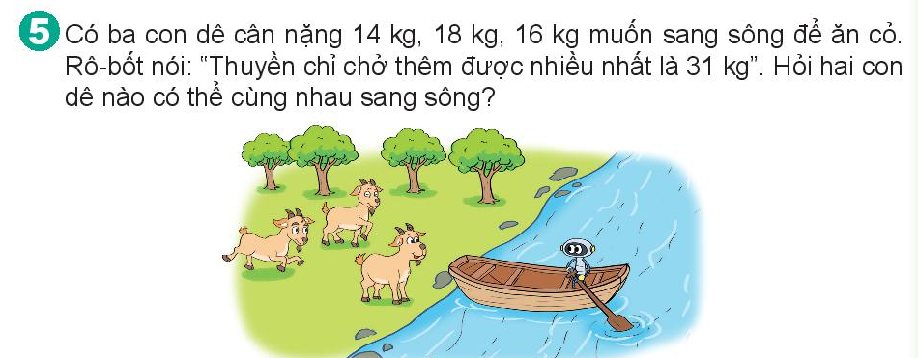
Hai con dê có thể sang song là 14 kg và 16 kg vì:
14 + 16 = 30 kg <31 kg

